Slide 1
PULS-prosjektet på skoler i Fredrikstad kommune høsten 2023
Cathrine Pedersen
Til lærere som skal gjennomføre PULS på skolen
Høsten 2023

Slide 2
Hvordan skal tiltaket se ut?
Inngå i eksisterende timeantall i utvalgte fag
Kroppsøving, naturfag, samfunnsfag
Relatere til fagenes kompetansemål, særlig:
Folkehelse og livsmestring
Bærekraftig utvikling
Bygge på aktivitetspedagogikk
Praksis- og erfaringsbasert
Øke kunnskap
Støtte motivasjon og atferdsendring
Gjennomføring
Kick-off ledes av INSPIRIA, støtte fra lærere på 2 stasjoner
5 PULS-økter gjennomføres av lærere
En økt per uke
Alle klassene på 9. trinn deltar på kick-off i skolegården
2-3 klasser på 9. trinn per skole
Lærere bestemmer selv om de vil gjennomføre vurderinger
Skolene bestemmer selv hvilke lærere som gjennomfører øktene
Skolene bestemmer selv når i løpet av uka/timeplanen øktene skal gjennomføres

Slide 3
Kick-off med INSPIRIA i skolegården
Elevene deles inn i mindre grupper
6 stasjoner alle gruppene skal igjennom
2 timer
INSPIRIA leder, organiserer og har med utstyr
Lærere støtter
Lærere leder 2 stasjoner
Noen elevene kan låne transportmiddel av INSPIRIA
Gratis under PULS-perioden
Skolen har ikke ansvar for utstyret
Fint om lærere kan formidler info fra INSPIRIA til elever som låner

Slide 4
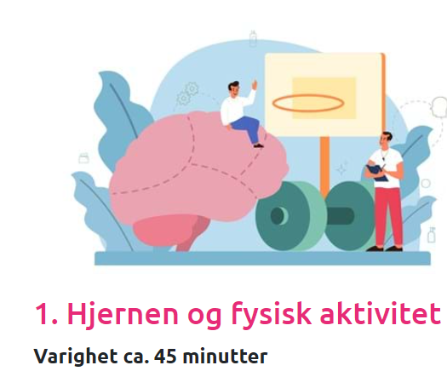
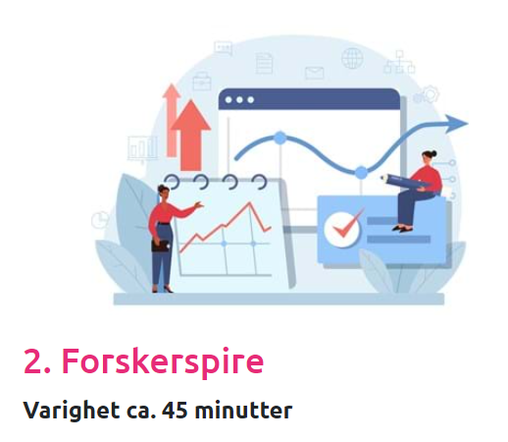
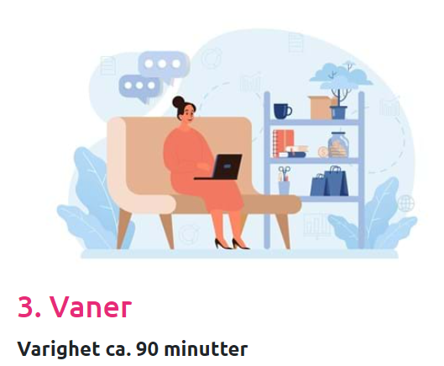
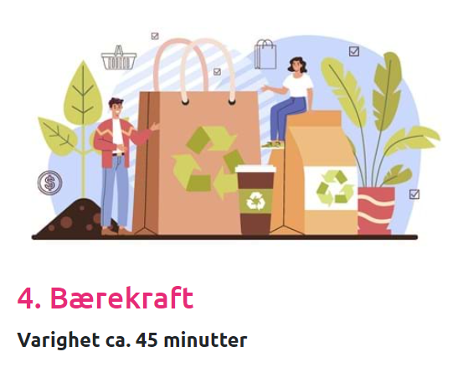
Klassen skal ha 5 PULS-økter i høst med lærere

Slide 5
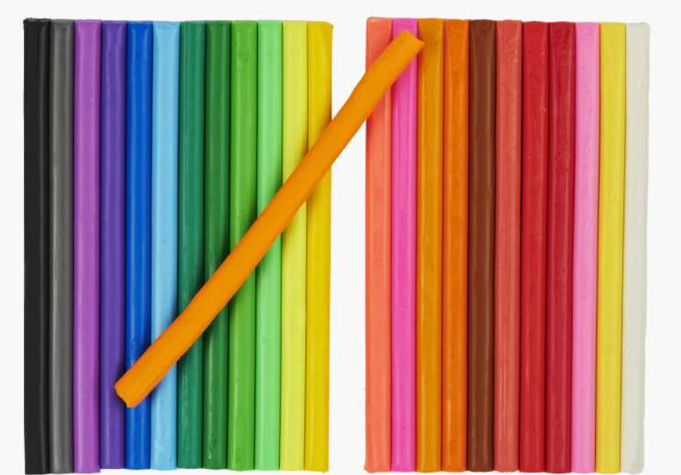
Alt du treng skal ligge åpent på inspiria.no/puls
Presentasjon av PULS til elever
Presentasjoner til hver økt
Lærerveiledning til hver økt
Materiale du kan printe ut til oppgaver og øvelser
Informasjonsbrev med samtykkeskjema til foresatte
Spørreskjema i papirutgave
Sett med plastelina til økt 5: Fremtidens transport
Deles ut på kick-off

Slide 6
Plan for informasjon, datainnsamling og oppstart
Uke | Gudeberg | Vestbygda | Borge | Bergby
34 | Opplæringsdag lærere (24.08) | Opplæringsdag lærere (24.08) | Foreldremøte (22.08) Opplæringsdag lærere (24.08) | Opplæringsdag lærere (24.08)
35 | Informasjon til elever og infobrev til foresatte (28.08) Samle inn samtykke og sende liste til NIFU (31.08) Spørreundersøkelse til elever (01.09) | Informasjon til elever og infobrev til foresatte (28.08) Samle inn samtykke og sende liste til NIFU (31.08) | Informasjon til elever og infobrev til foresatte (28.08) Samle inn samtykke og sende liste til NIFU (31.08) | Informasjon til elever og infobrev til foresatte (28.08) Samle inn samtykke og sende liste til NIFU (31.08)
36 | Kick-off (04.09) Foreldremøte (05.09) | Spørreundersøkelse til elever | Spørreundersøkelse til elever | Foreldremøte (06.09) Spørreundersøkelse til elever
37 | Økt 1: Hjernen og fysisk aktivitet | Kick-off (11.09) Foreldremøte (13.09) | Kick-off (15.09 x 2)
38 | Økt 2: Forskerspire | Økt 1: Hjernen og fysisk aktivitet | Økt 2: Hjernen og fysisk aktivitet | Kick-off (18.09)

Slide 7
Plan for gjennomføring og evaluering (datainnsamling)
Uke | Gudeberg | Vestbygda | Borge | Bergby
39 | Økt 3: Endre vaner | Økt 2: Forskerspire | Økt 2: Forskerspire | Økt 1: Hjernen og fysisk aktivitet
40 | Høstferie | Høstferie | Høstferie | Høstferie
41 | Økt 4: Bærekraft | Økt 3: Endre vaner | Økt 3: Endre vaner | Økt 2: Forskerspire
42 | Økt 5: Fremtidens transport | Økt 4: Bærekraft | Økt 4: Bærekraft | Økt 3: Endre vaner
43 | Spørreundersøkelse til elever Intervju med 1-3 lærere Gruppeintervju med 4-6 elever | Økt 5: Fremtidens transport Gruppeintervju med 4-6 elever Intervju med 1-3 lærere | Økt 5: Fremtidens transport Gruppeintervju med 4-6 elever Intervju med 1-3 lærere | Økt 4: Bærekraft
44 | Spørreundersøkelse til elever Intervju med 1-3 lærere Gruppeintervju med 4-6 elever | Spørreundersøkelse til elever Intervju med 1-3 lærere Gruppeintervju med 4-6 elever | Spørreundersøkelse til elever Intervju med 1-3 lærere Gruppeintervju med 4-6 elever | Økt 5: Fremtidens transport Gruppeintervju med 4-6 elever Intervju med 1-3 lærere
45 |  | Spørreundersøkelse til elever Intervju med 1-3 lærere Gruppeintervju med 4-6 elever | Spørreundersøkelse til elever Intervju med 1-3 lærere Gruppeintervju med 4-6 elever | Spørreundersøkelse til elever Intervju med 1-3 lærere Gruppeintervju med 4-6 elever
46 |  |  |  | Spørreundersøkelse til elever Intervju med 1-3 lærere Gruppeintervju med 4-6 elever

Slide 8
Datainnsamling

Slide 9
Datainnsamling høsten 2023 (godkjent av Sikt)
Elever
Spørreundersøkelse:
Alle deltakere
15 min.
2 ganger, en før PULS og en etter
Mottar lenke til undersøkelsen på e-post
Gruppeintervju:
4-6 elever per skole.
30-45 min.
Rett etter siste PULS-økt
All datainnsamling skjer i skoletida
Lærere
Intervju:
1-3 lærere per skole
30-45 min.
Gjennomføring av øktene (skjema)

Slide 10
Informasjon til foresatte og samtykke til datainnsamling
Elevene får informasjon om PULS på skolen
Informasjonsbrev sendes ut til foreldre
Digitalt som skolemelding
Utskrift i ranselpost
Dele ut på foreldremøter (kun Bergby + foreldre som ikke har svart)
Hva foresatte gjøre?
Lese infobrevet, sjekker med eleven
Fylle ut skjema
Sende med eleven i ranselpost eller ta bilde og sende kontaktlærer digitalt
Det er frivillig å delta på datainnsamling
Eleven/dere kan trekke seg underveis
I infobrevet finner foresatte detaljer om prosjektet, personvern og rettigheter
Inspiria.no/puls – forskning
Mer informasjon
Alle dokumenter

